Slide 1
DỰ ÁN: THIẾT KẾ HỆ THỐNG PHÁT HIỆN TÉ NGÃ CHO NGƯỜI CAO TUỔI
Nhóm 3 – DHDTMT16C

Slide 2
DANH SÁCH NHÓM
Nguyễn Quốc Tiến - 19511871
Nguyễn Anh Khoa - 19474761
Nguyễn Văn Thành Tài - 19470771
Lê Mỹ Duyên - 20004561

Slide 3
BÁO CÁO GIỮA KỲ:
01
02
03
GIỚI THIỆU ĐỀ TÀI
KẾ HOẠCH THỰC HIỆN
TIẾN ĐỘ THỰC HIỆN
04
THỰC NGHIỆM VÀ ĐÁNH GIÁ SẢN PHẨM

Slide 4
01
GIỚI THIỆU ĐỀ TÀI

Slide 5
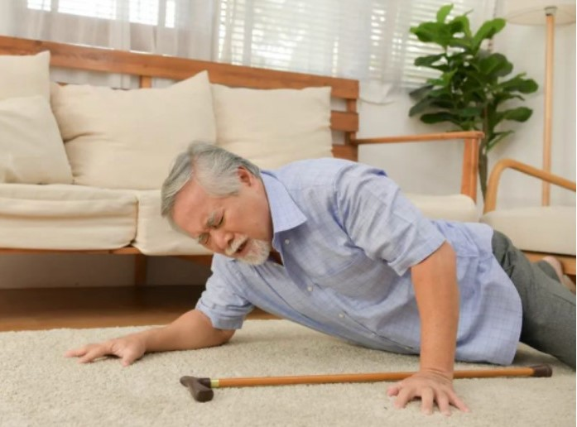
ĐẶT VẤN ĐỀ
Tại sao cần thực hiện đề tài?
Té ngã là một tai nạn bất ngờ rất phổ biến ở người cao tuổi. Theo thống kê của Hội đồng Lão khoa quốc gia Hoa Kỳ (NCOA), trong vòng một năm, cứ 4 người trên 65 tuổi thì có 1 người bị té ngã

Slide 6
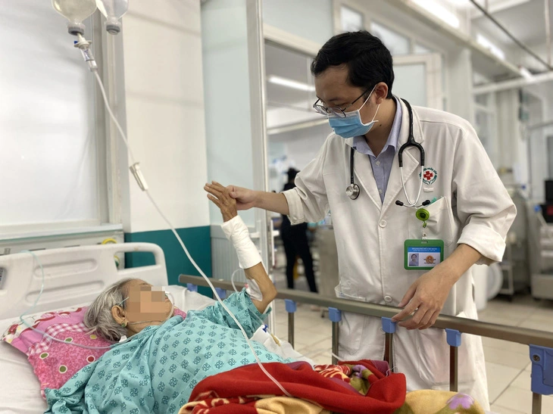
Tại Việt Nam, ước tính có khoảng 1,5 - 1,9 triệu người cao tuổi bị té ngã mỗi năm, 5% trong số đó phải nhập viện vì các chấn thương. Tại Khoa Lão - Chăm sóc giảm nhẹ Bệnh viện Đại học Y Dược TP.HCM (BV ĐHYD TP.HCM), mỗi tháng có khoảng 17% người bệnh nhập viện do té ngã hoặc do các biến cố liên quan tới té ngã.

Slide 7

Với mong muốn đem lại lợi ích về sức khoẻ và tinh thần cho người cao tuổi, dự án phát hiện té ngã cho người cao tuổi được phát triển với sứ mệnh quan trọng. Chúng em tin rằng sự kết hợp giữa công nghệ và yêu thương đối với những người lớn tuổi trong gia đình và cộng đồng là một bước quan trọng trong việc chăm sóc họ một cách toàn diện. Dự án này không chỉ giúp chúng ta theo dõi tình trạng sức khỏe của họ mà còn gửi đi thông điệp quan trọng: 'Chúng tôi quan tâm đến bạn và sẵn sàng bảo vệ bạn.' Hy vọng rằng dự án này sẽ không chỉ cứu sống mà còn nâng cao chất lượng cuộc sống của người cao tuổi, giúp họ cảm thấy yên tâm và được quý trọng hơn bao giờ hết."

Slide 8
TỔNG QUAN VỀ ĐỀ TÀI
MỤC TIÊU ĐỀ TÀI
GIẢI PHÁP THỰC HIỆN
VẤN ĐỀ GIẢI QUYẾT ĐƯỢC
Phát hiện khi người lớn tuổi có dấu hiệu té ngã
Thông báo cho người thân/ nhân viên y tế
Tư vấn cách chăm sóc sức khỏe
Sử dụng các cảm biến theo dõi chuyển động
Phân tích kết quả của cảm biến
Thông báo thông qua điện thoại/app
Phát hiện sớm các trường hợp té ngã
Hạn chế các trường hợp nghiêm trọng do té ngã

Slide 9
02
KẾ HOẠCH THỰC HIỆN

Slide 10
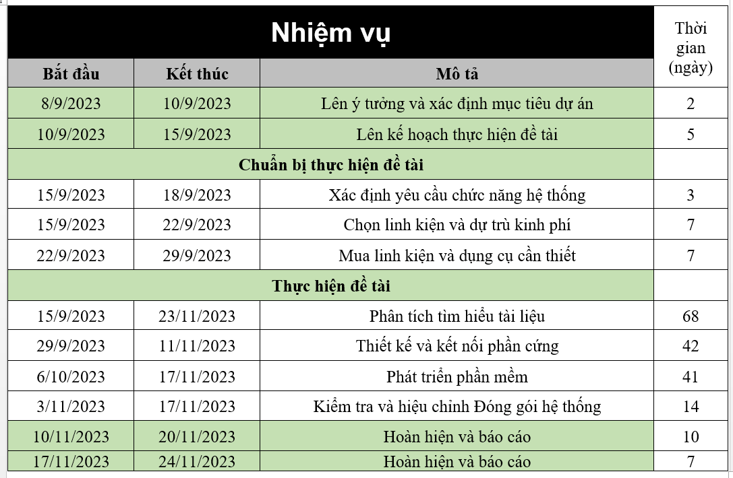
BIỂU ĐỒ GANTT

Slide 11
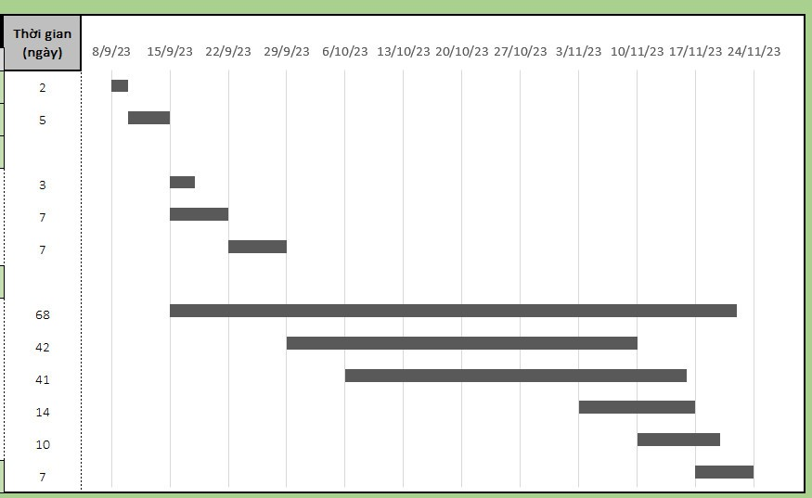

Slide 12
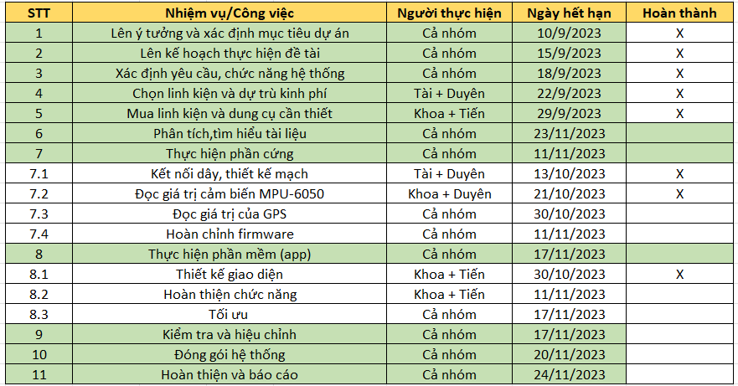
BẢNG TIẾN ĐỘ THỰC HIỆN THEO TODOLIST

Slide 13
CHỨC NĂNG SẢN PHẨM
MPU6050 để theo dõi chuyển động và cân bằng
Khi phát hiện mất cân bằng gửi thông báo qua phần mềm điện thoại cảnh báo đến người chăm sóc hoặc thân nhân của người già

Slide 14
03
TIẾN ĐỘ THỰC HIỆN

Slide 15
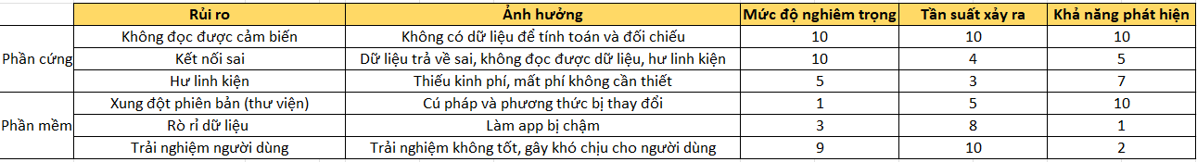
BẢNG ĐÁNH GIÁ RỦI RO

Slide 16
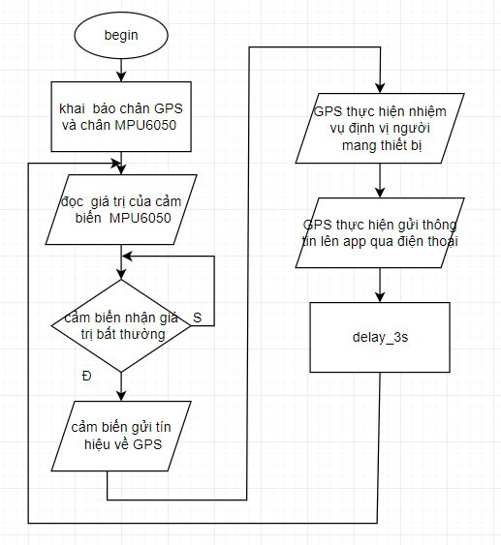
LƯU ĐỒ GIẢI THUẬT

Slide 17
TIẾN ĐỘ PHẦN MỀM
Đã hoàn thành:
Routing
Thiết kế được một số giao diện
Chưa hoàn thành:
Chưa thực hiện các chức năng
Liên kết với phần cứng

Slide 18
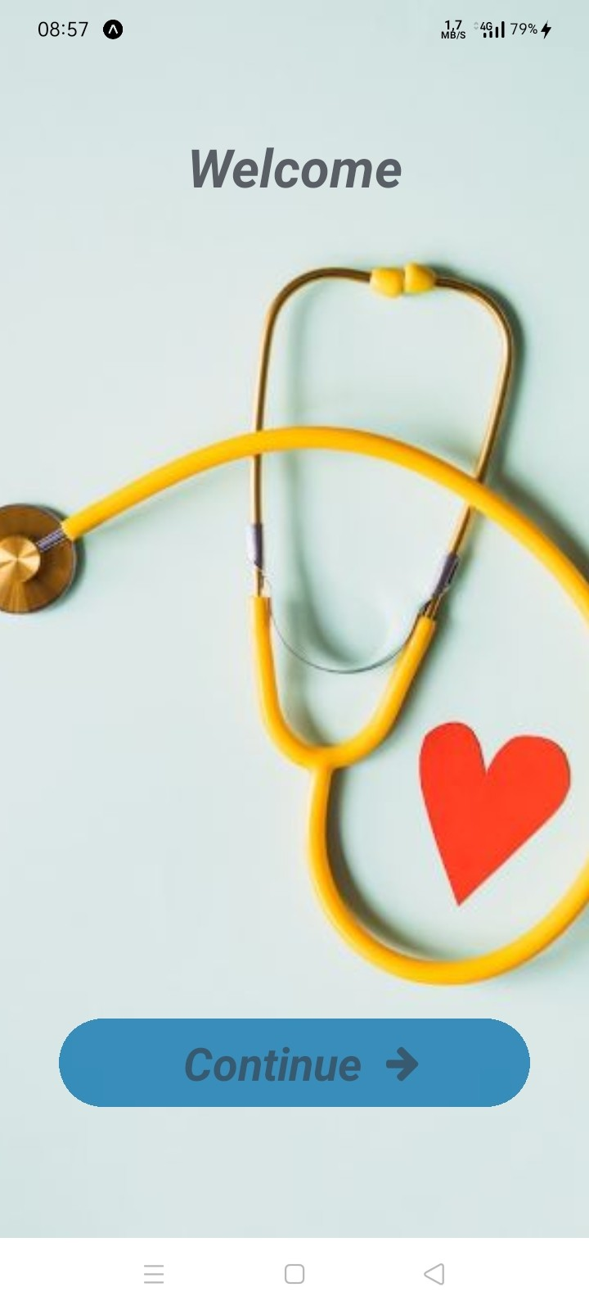
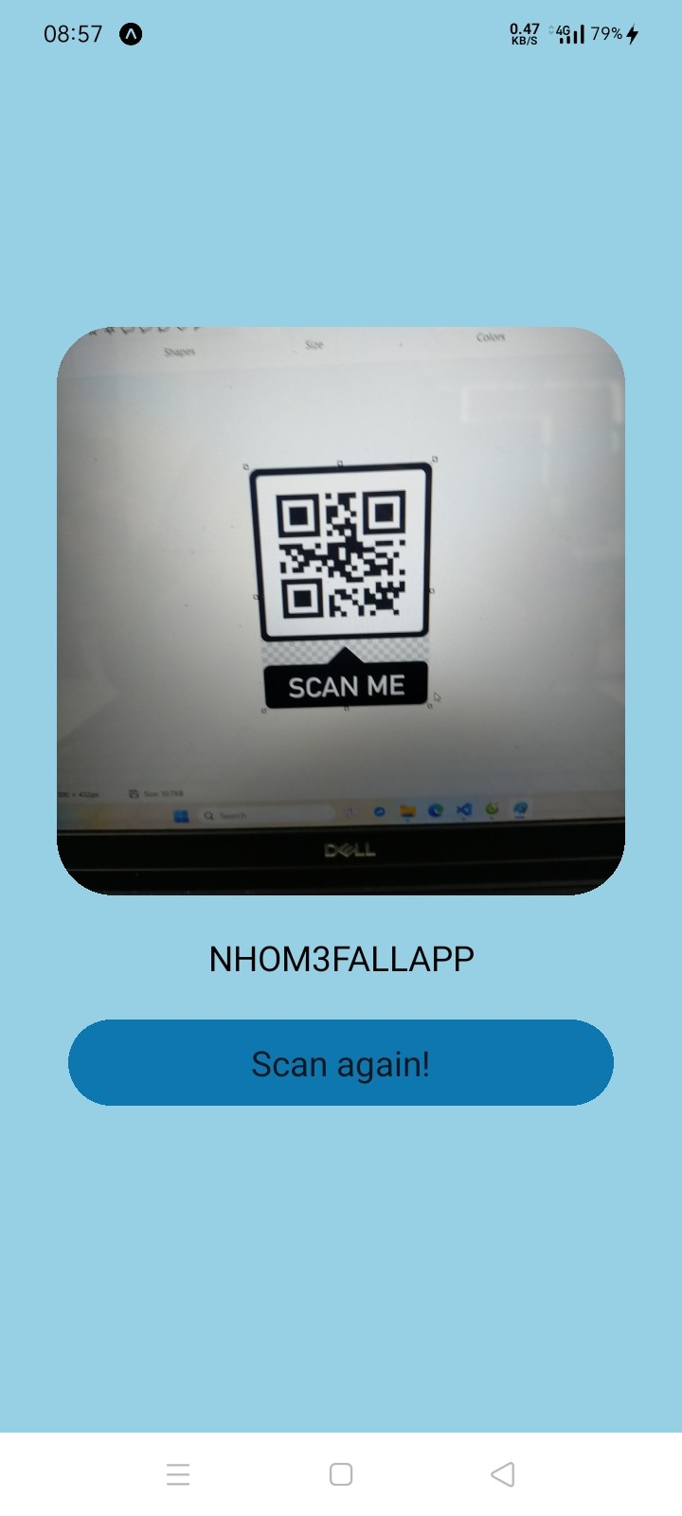
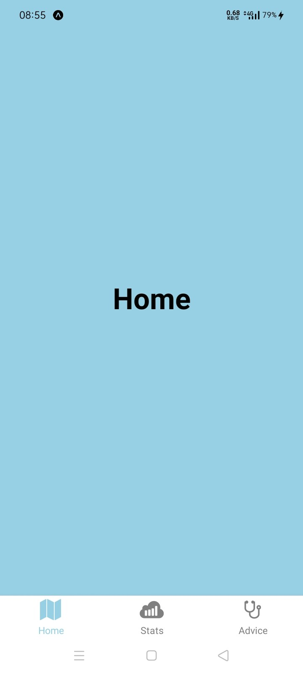

Slide 19
TIẾN ĐỘ PHẦN CỨNG
Đã hoàn thành:
Kết nối dây phần cứng
Đọc giá trị của Gia tốc kế và Con quay hồi chuyển
Lấy giá trị của GPS
Chưa hoàn thành:
Hoàn thiện firmware
Tín hiệu còn bị nhiễu

Slide 20
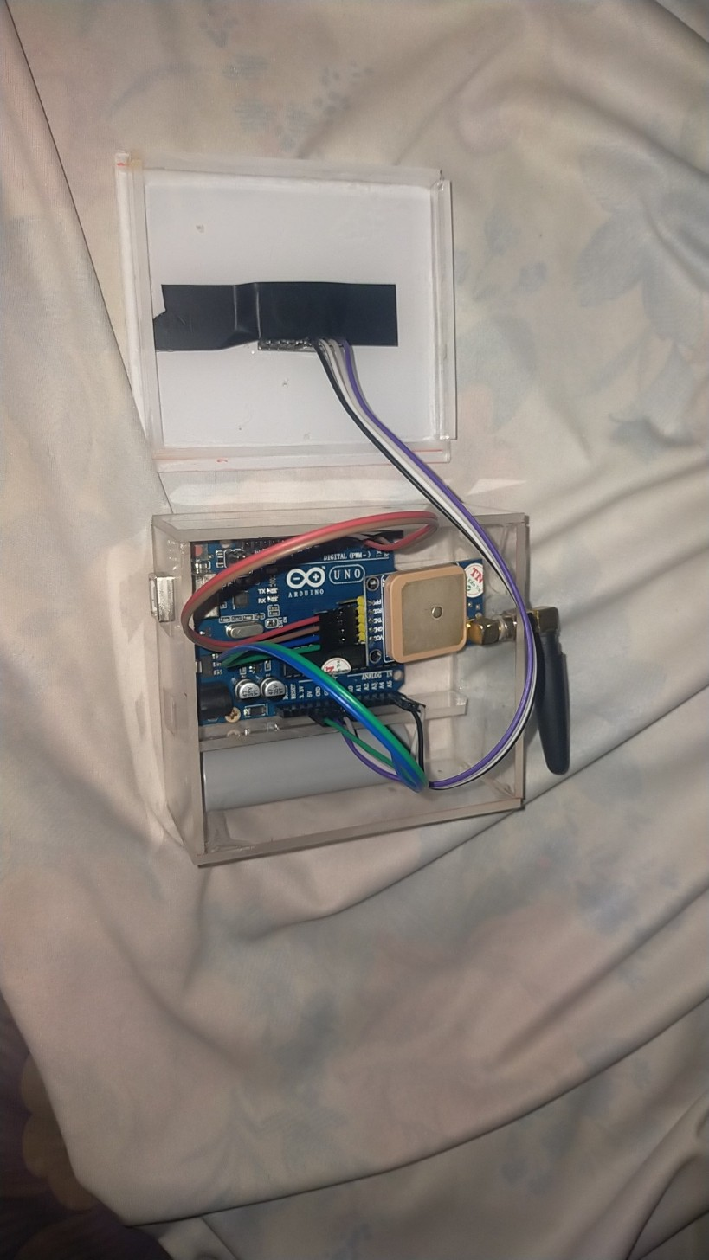
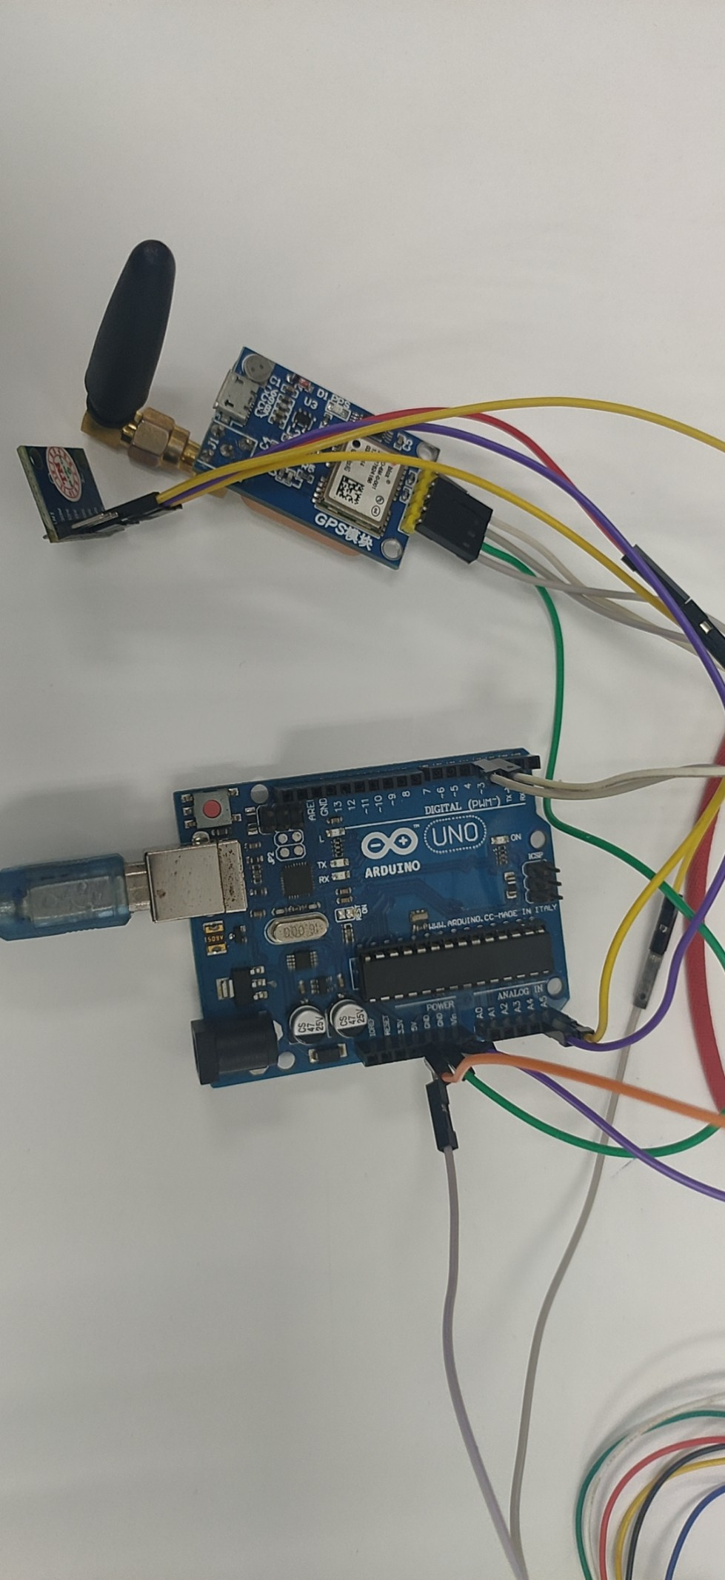
Thành phẩm của nhóm

Slide 21
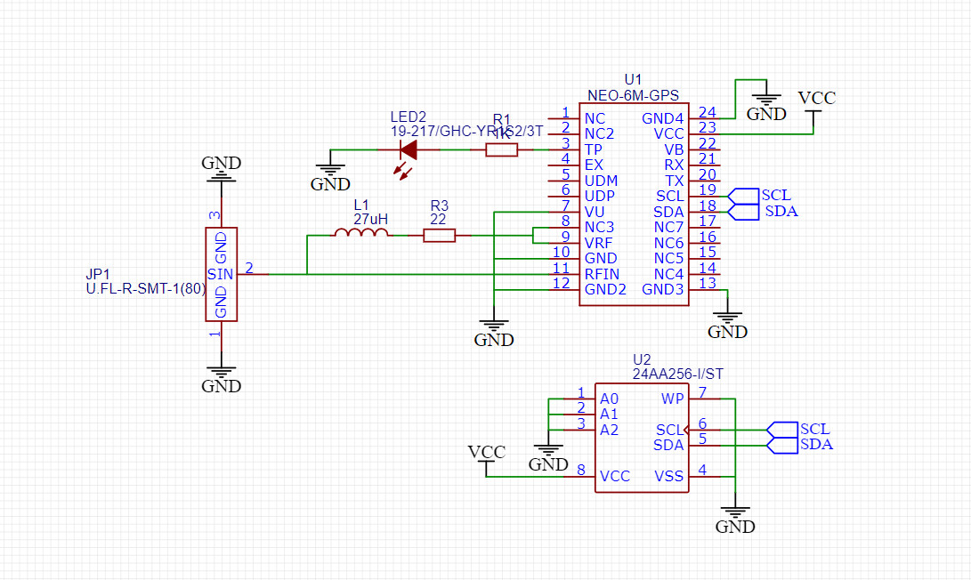
MODULE NEO-6M-GPS

Slide 22
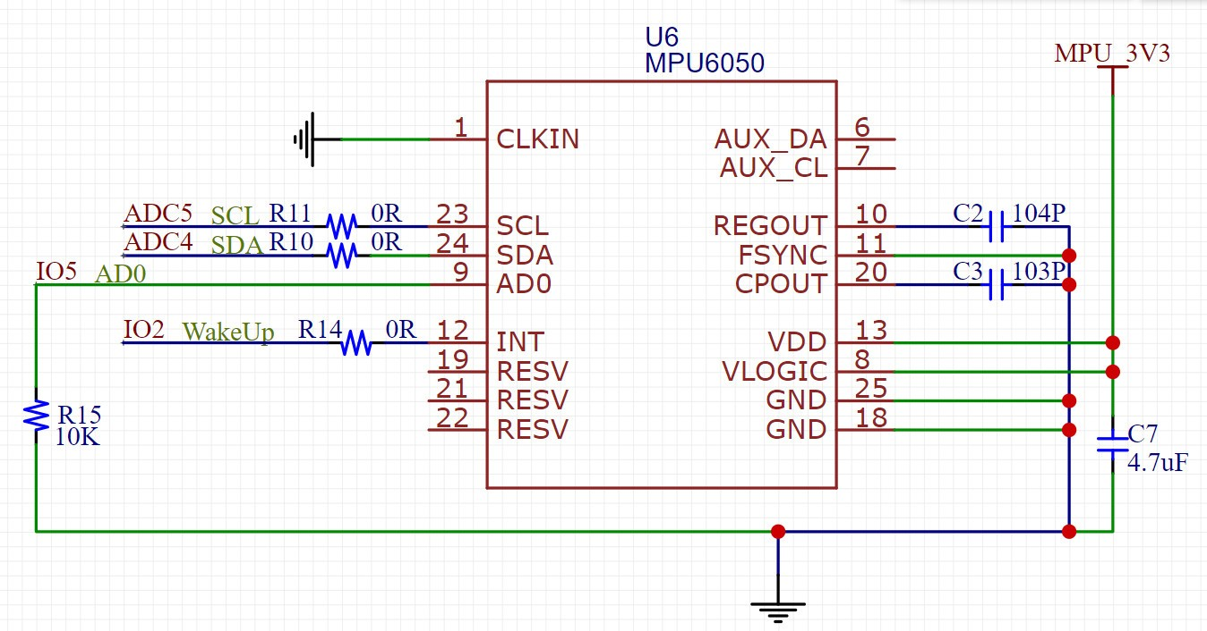
C
CẢM BIẾN GIA TỐC

Slide 23
04
THỰC NGHIỆM VÀ ĐÁNH GIÁ SẢN PHẨM

Slide 24
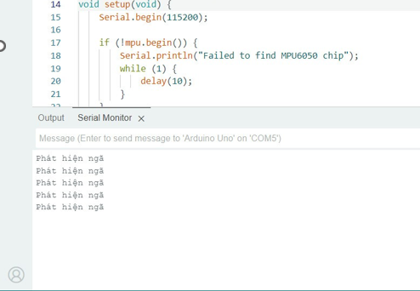
THÔNG BÁO TÉ NGÃ QUA CẢM BIẾN GIA TỐC

Slide 25
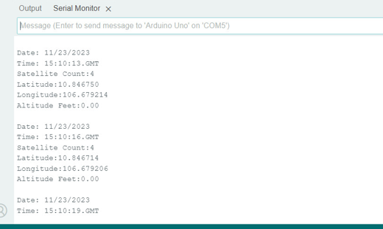
HIỂN THỊ TOẠ ĐỘ TỪ CẢM BIẾN GPS

Slide 26
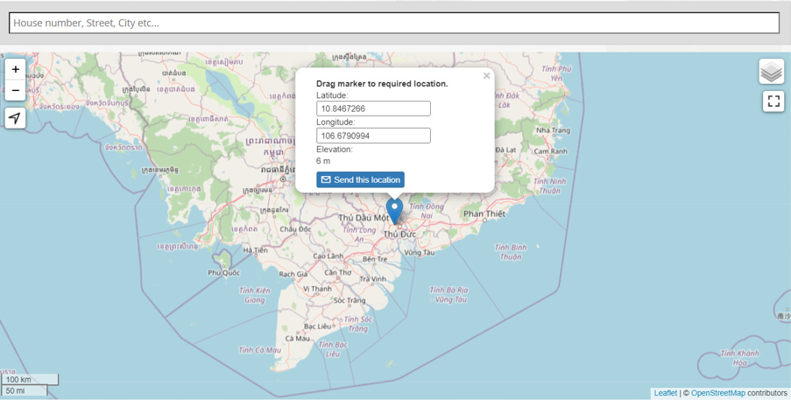
HIỂN THỊ VỊ TRÍ TRÊN MAP

Slide 27
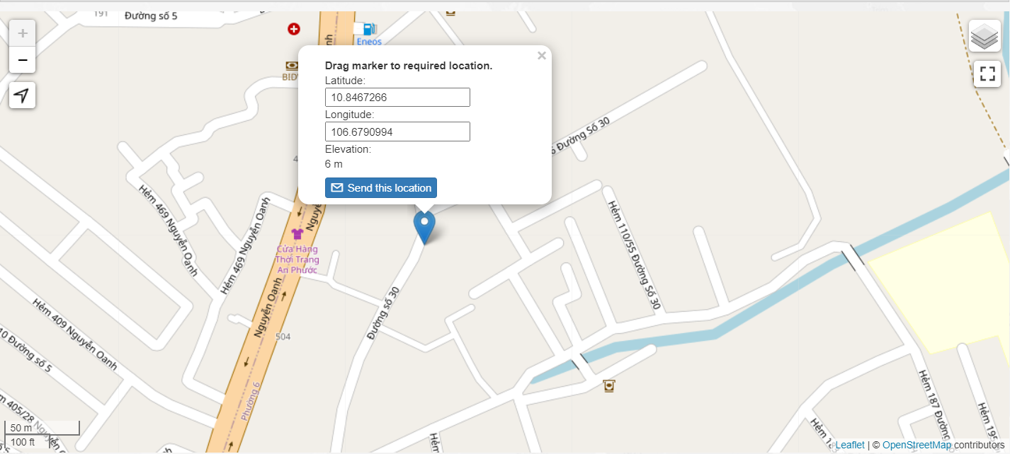
VỊ TRÍ CỤ THỂ

Slide 28
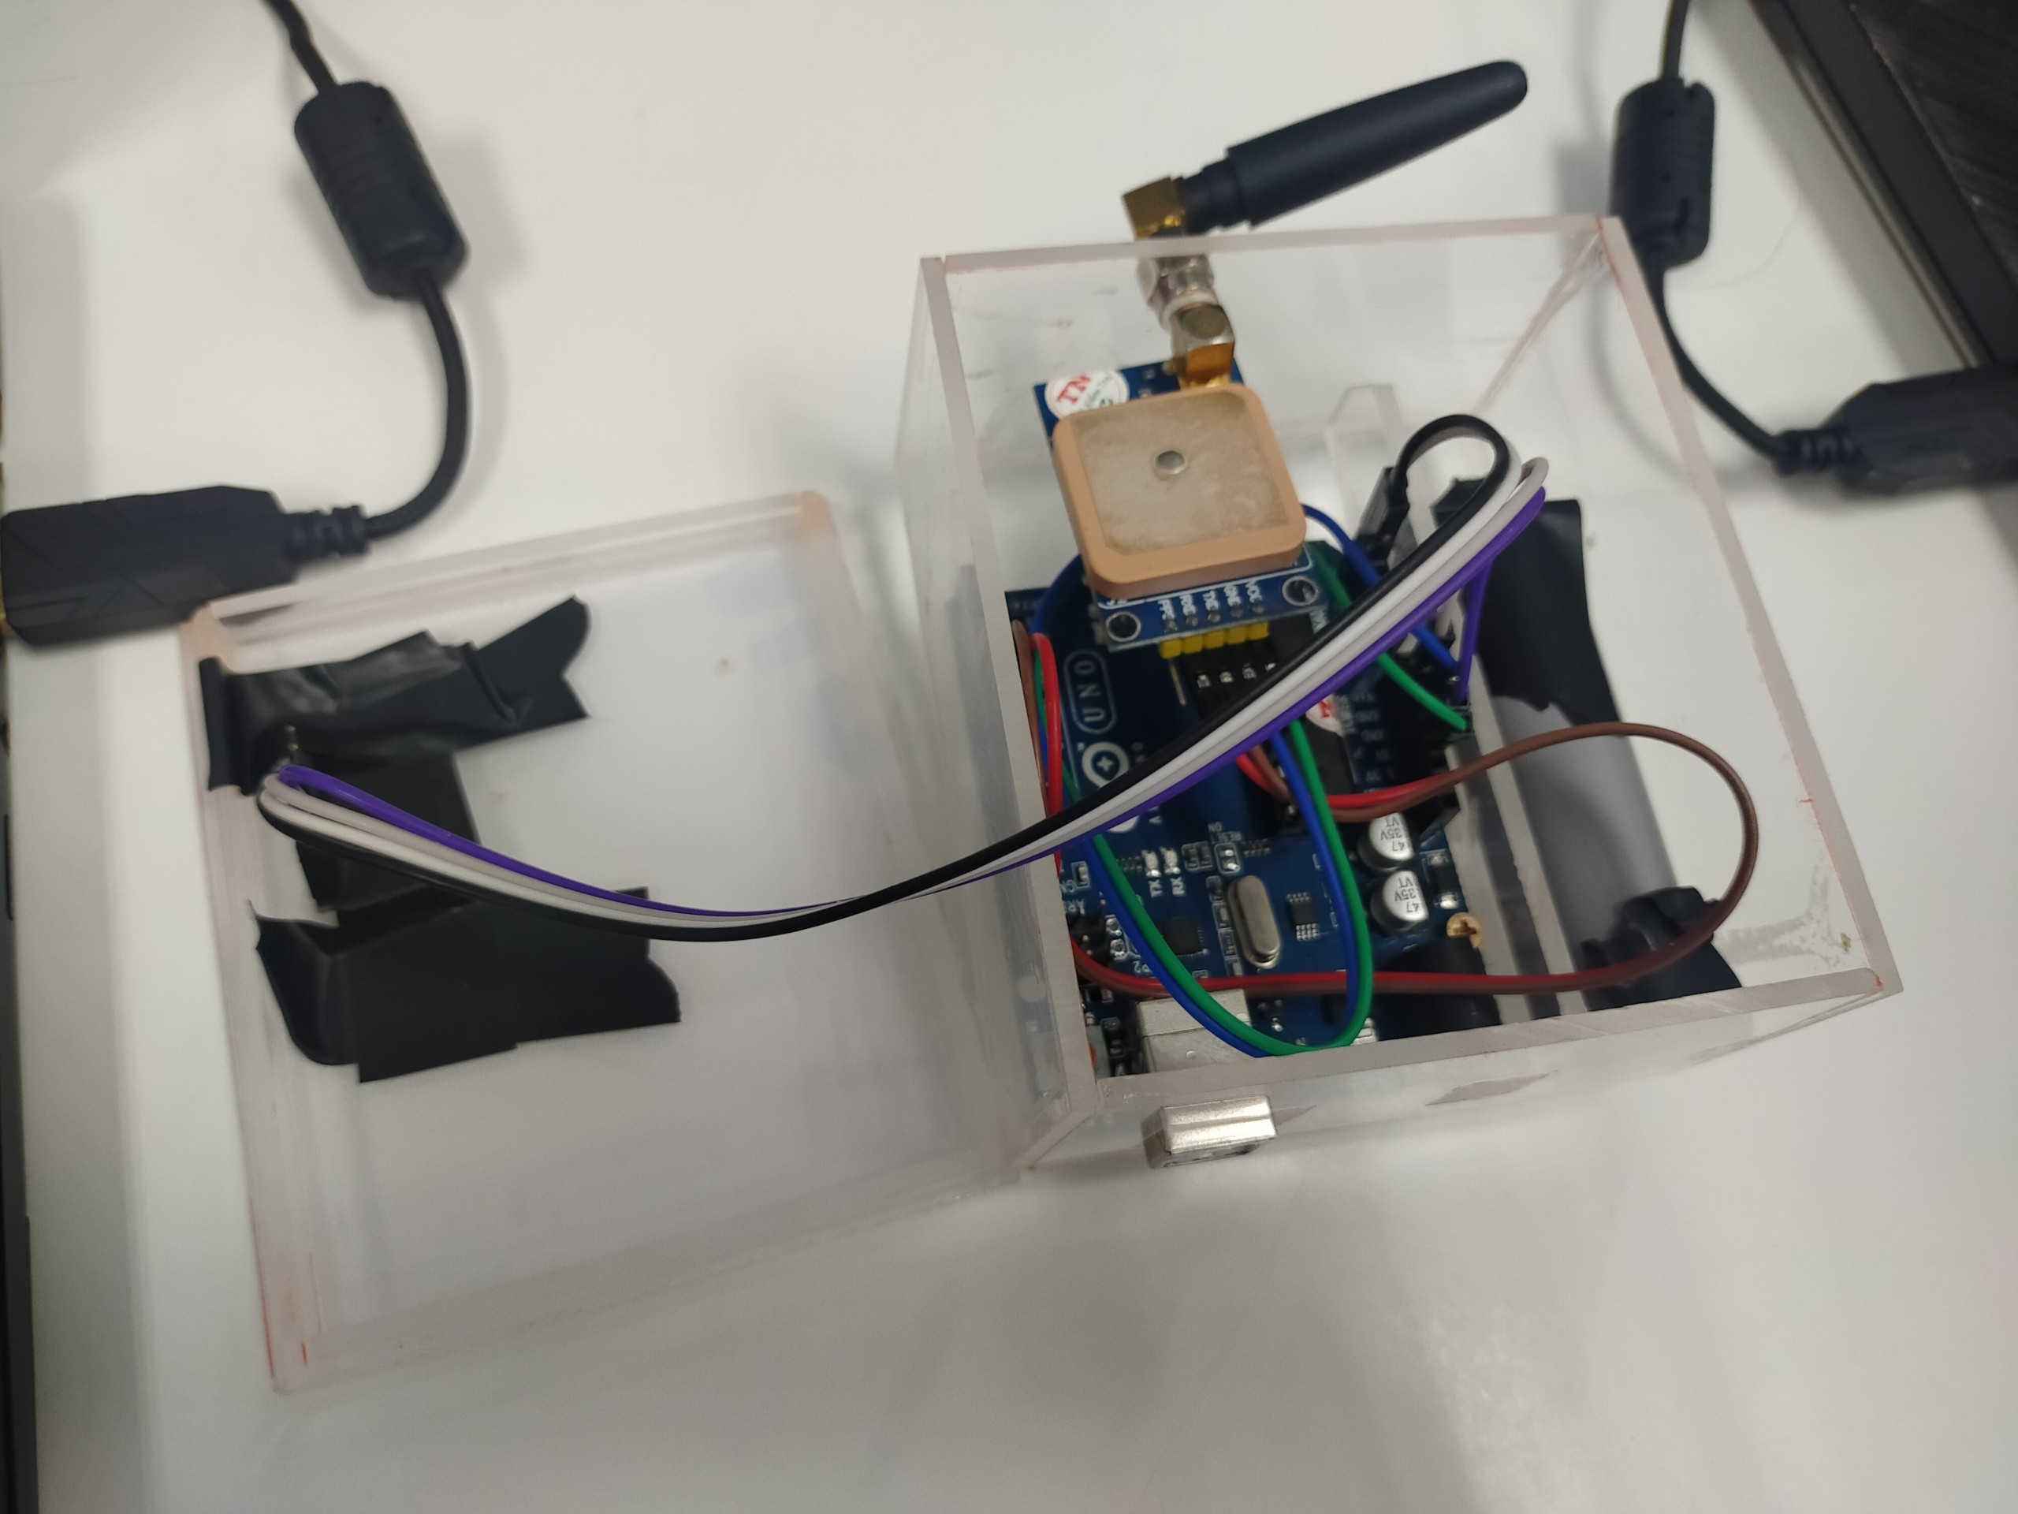
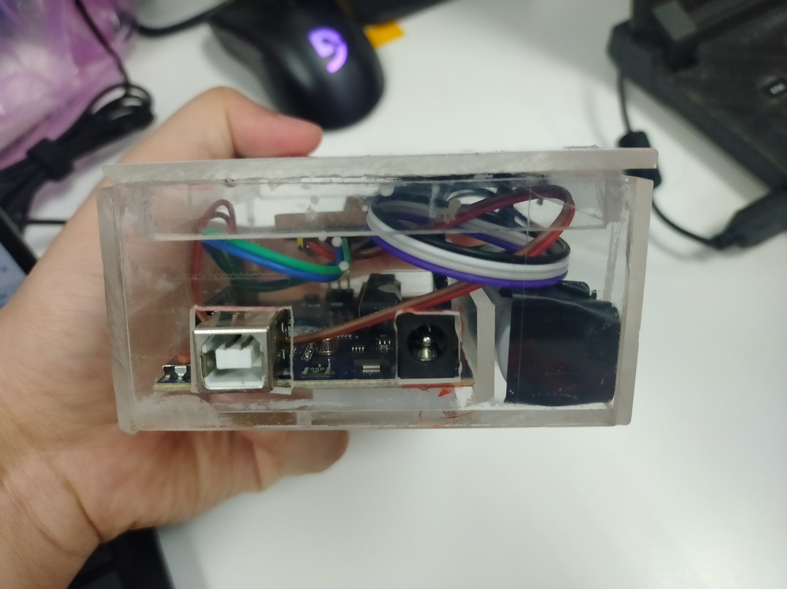
THÀNH PHẨM

Slide 29
THANK YOU!

